Slide 1
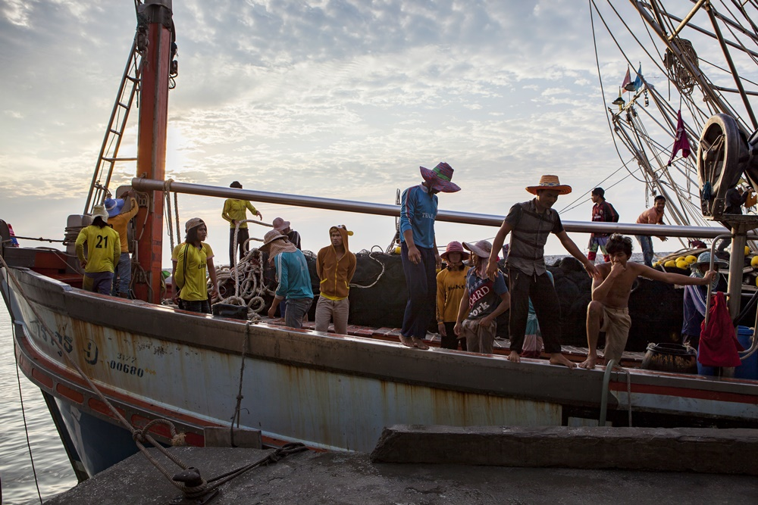
แรงงานประมง

Slide 2

LANDING PAGE
LANDING PAGE

Slide 3


S
E
C
T
I
O
N
คำนำ
คำกล่าวสั้นๆเพิ่มความน่าสนใจ
01

Slide 4

S
E
C
T
I
O
N
?
ปัญหา
ทำไมเราต้องทำ
แล้วเราทำเพื่อใคร
02

Slide 5

S
E
C
T
I
O
N
S
E
C
T
I
O
N
Case ตัวอย่างของ
ปัญหาหลักๆที่สำคัญ
03
03

Slide 6


S
E
C
T
I
O
N
แนวทางการแก้ปัญหา
04

Slide 7

S
E
C
T
I
O
N
การแชร์ข้อมูลและกระจายข่าวสาร
05

Slide 8

เนื้อหาที่เกี่ยวข้อง

Slide 9
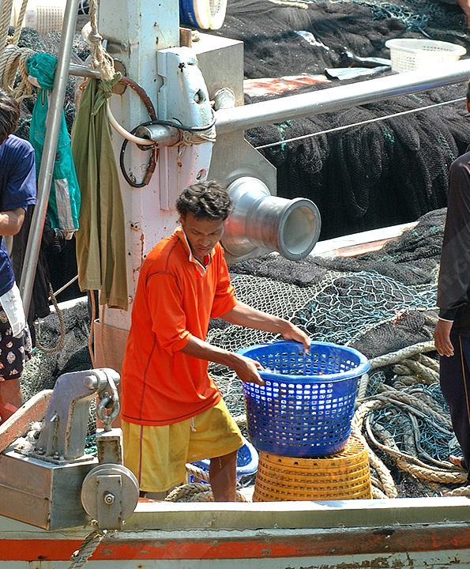
ปัญหา
สิทธิ
ความเป็นอยู่
ประมงผิดกฎหมาย

Slide 10
การแก้ปัญหา
การออกกฎหมาย
การไม่สนับสนุนบริษัทที่ผิดกฎหมาย
---------------------------------------------------------------------

Slide 11


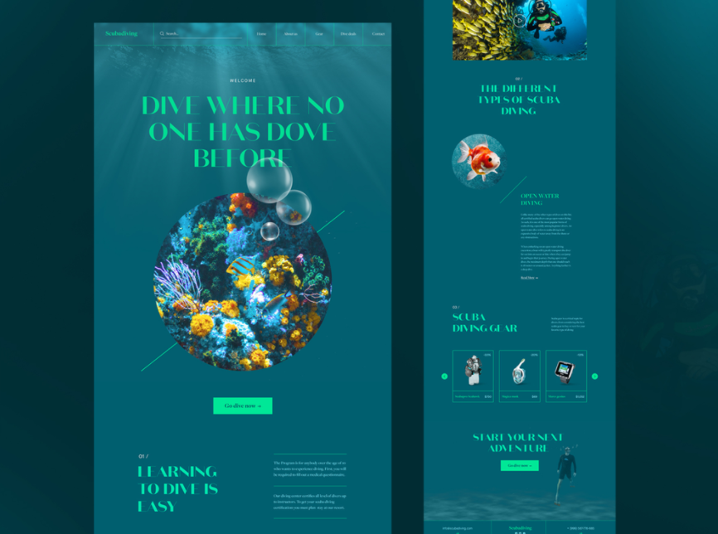


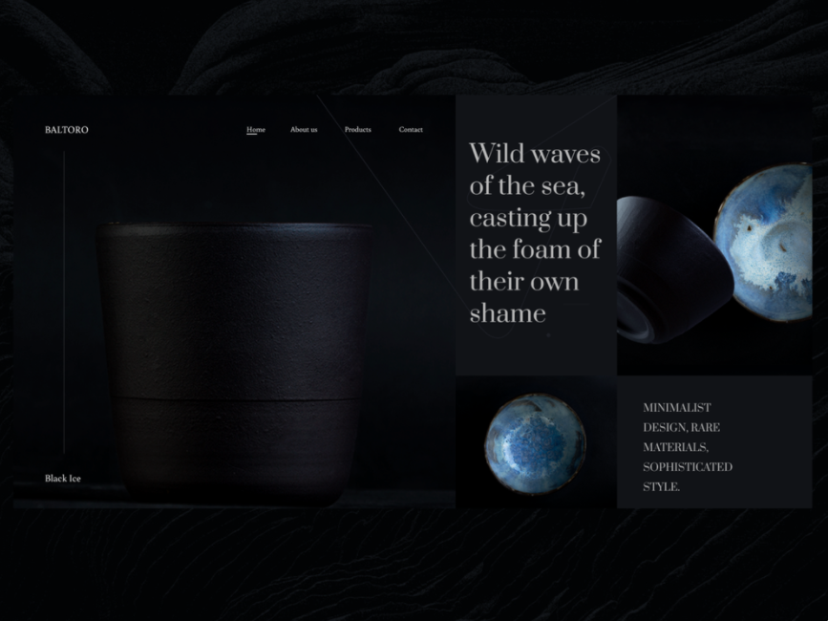

Mood & Tones
Inspiration : https://www.halo-lab.com/

Slide 12


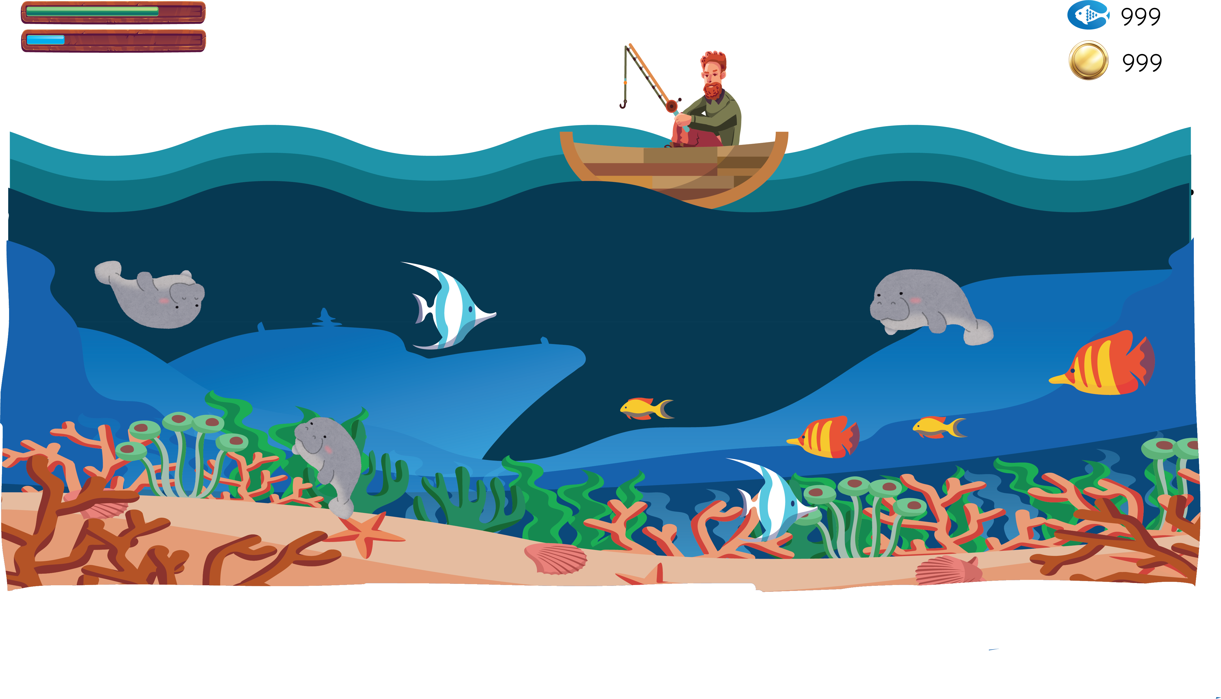
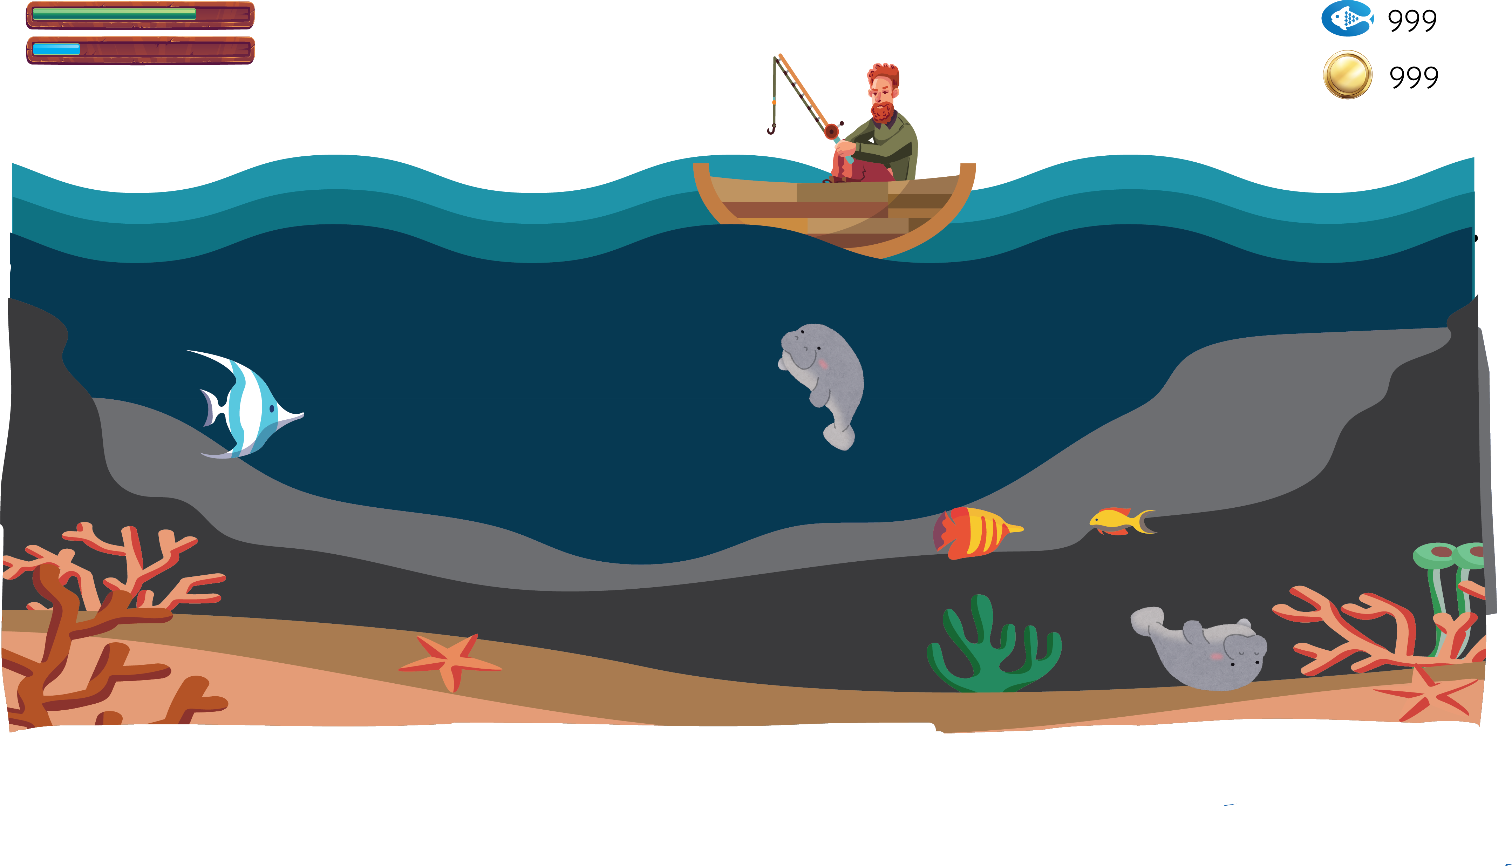



Game design

